Slide 1

BỘ XỬ LÝ TRUNG TÂM
(CPU)

Slide 2
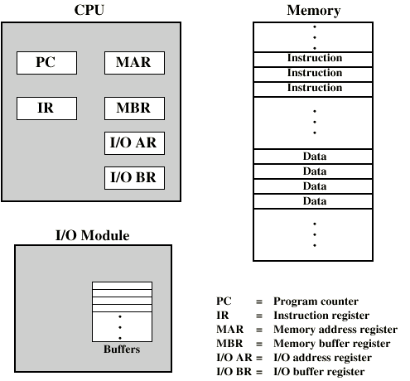
CÁC THÀNH PHẦN
CỦA MÁY TÍNH

Slide 3
CÁC THÀNH PHẦN CỦA CPU
CPU
Computer
Arithmetic
and
Logic Unit
I/O
Registers
System
Bus
CPU
Internal CPU
Interconnection
Memory
Control
Unit

Slide 4
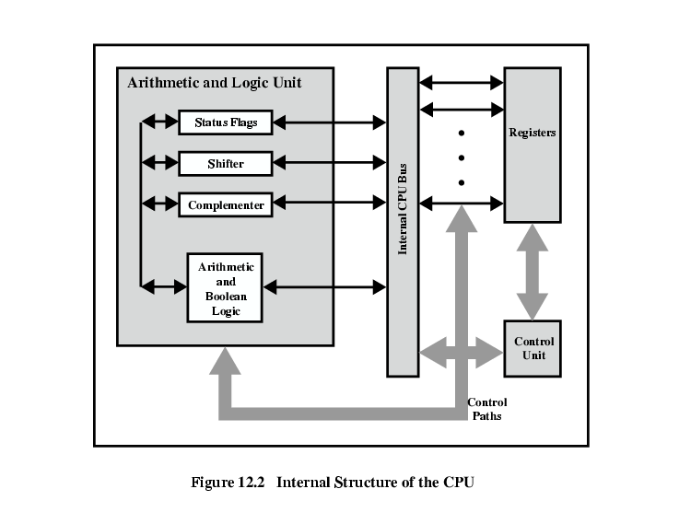
CẤU TRÚC BÊN TRONG CPU

Slide 5
NHIỆM VỤ CỦA CPU
Nhận lệnh (fetch instruction): CPU đọc lệnh từ bộ nhớ
Giải mã lệnh (decode instruction ): xác định thao tác mà lệnh yêu cầu
Nhận dữ liệu (fetch data): nhận dữ liệu mới từ bộ nhớ hoặc các cổngvào/ra
Xử lý dữ liệu (process data): thực hiện các phép toán số hoặc hay logic với các dữ liệu
Ghi dữ liệu (write data): ghi dữ liệu ra bộ nhớ hoặc các cổng vào/ra

Slide 6
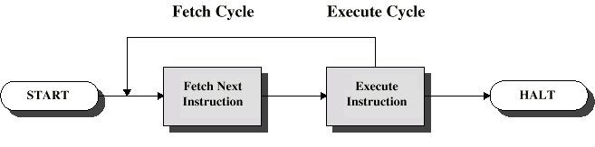
CHU KỲ LỆNH

Slide 7
CHU KỲ LỆNH
Nhận lệnh
Giải mã lệnh
Nhận toán hạng
Thực hiện lệnh
Cất toán hạng
Ngắt

Slide 8
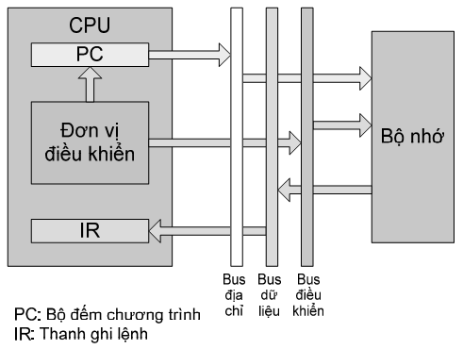
NHẬN LỆNH
CPU đưa địa chỉ của lệnh cần nhận từ bộ đếm chương trình PC ra bus địa chỉ
CPU phát tín hiệu điều khiển đọc bộ nhớ
Lệnh từ bộ nhớ được đặt lên bus dữ liệu và được CPU copy vào thanh ghi lệnh IR
CPU tăng nội dung PC để trỏ sang lệnh kế tiếp

Slide 9
GIẢI MÃ LỆNH
Lệnh từ thanh ghi lệnh IR được đưa đến đơn vị điều khiển
Đơn vị điều khiển tiến hành giải mã lệnh để xác định thao tác phải thực hiện
Giải mã lệnh xảy ra bên trong CPU

Slide 10
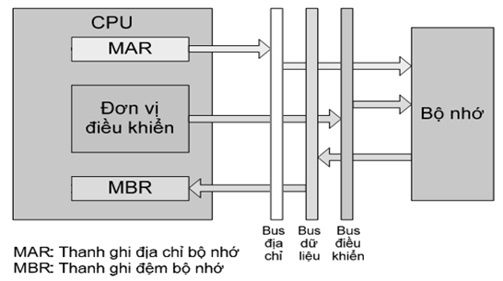
NHẬN DỮ LIỆU
CPU đưa địa chỉ của toán hạng ra bus địa chỉ
CPU phát tín hiệu điều khiển đọc
Toán hạng được đọc vào CPU
Tương tự như nhận lệnh

Slide 11

NHẬN DỮ LIỆU GIÁN TIẾP
CPU đưa địa chỉ ra bus địa chỉ
CPU phát tín hiệu điều khiển đọc
Nội dung ngăn nhớ được đọc vào CPU, đó chính là địa chỉ của toán hạng (gián tiếp)
Địa chỉ này được CPU phát ra bus địa chỉ để tìm ra toán hạng
CPU phát tín hiệu điều khiển đọc
Toán hạng được đọc vào CPU

Slide 12
THỰC THI LỆNH
Đọc/Ghi bộ nhớ
Vào/Ra
Chuyển giữa các thanh ghi
Thao tác số học/logic
Chuyển điều khiển (rẽ nhánh)
…

Slide 13
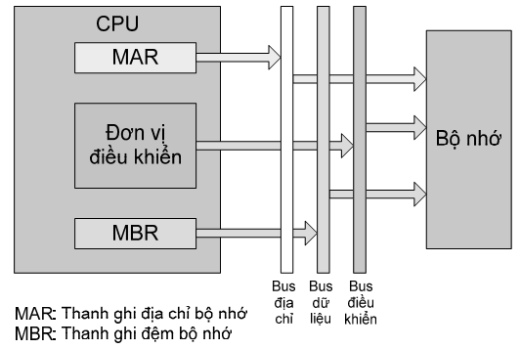
GHI TOÁN HẠNG
CPU đưa địa chỉ ra bus địa chỉ
CPU đưa dữ liệu cần ghi ra bus dữ liệu
CPU phát tín hiệu điều khiển ghi
Dữ liệu trên bus dữ liệu được copy đến vị trí xác định

Slide 14
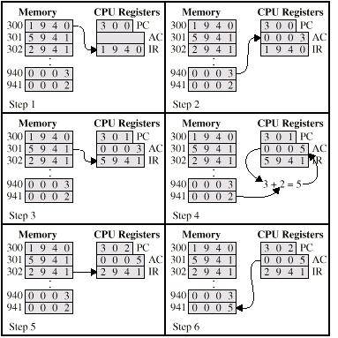
VÍ DỤ VỀ THỰC THI
CHƯƠNG TRÌNH

Slide 15
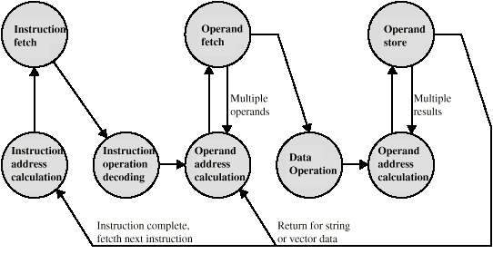
LƯU ĐỒ TRẠNG THÁI

Slide 16
NGẮT (INTERRUPTS)
Là kỹ thuật cho phép các module khác (I/O) có thể ngắt ngang tiến trình xử lý bình thường
Các loại ngắt:
Chương trình (program)
Định thời (Timer)
I/O
Lỗi phần cứng

Slide 17
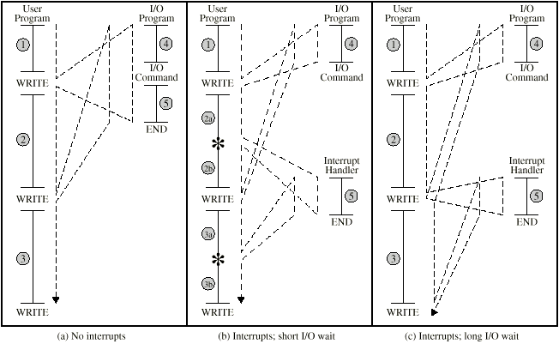
TƯƠNG TÁC GIỮA NGẮT
VÀ CHƯƠNG TRÌNH

Slide 18
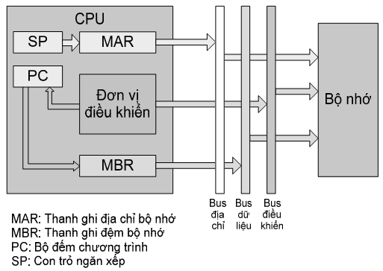
CHU KỲ LỆNH CÓ NGẮT
Nội dung của bộ đếm chương trình PC (địa chỉ trả về sau khi ngắt) được đưa ra bus dữ liệu
CPU đưa địa chỉ (thường được lấy từ con trỏ ngăn xếp SP) ra bus địa chỉ
CPU phát tín hiệu điều khiển ghi bộ nhớ
Địa chỉ trả về trên bus dữ liệu được ghi ra vị trí xác định (ở ngăn xếp)
Địa chỉ lệnh đầu tiên của chương trình con điều khiển ngắt được nạp vào PC

Slide 19
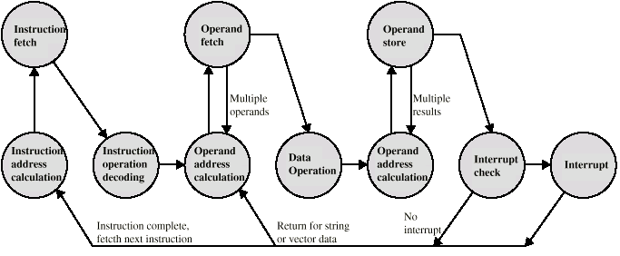
LƯU ĐỒ TRẠNG THÁI TRONG
CHU KỲ LỆNH CÓ NGẮT

Slide 20
ĐA NGẮT
Cấm ngắt
Độ ưu tiên ngắt

Slide 21
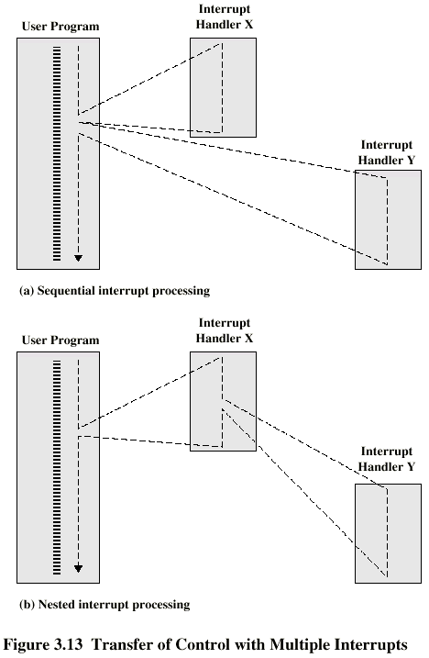
ĐA NGẮT – TUẦN TỰ

Slide 22
ĐA NGẮT – LỒNG

Slide 23
ĐƯỜNG ỐNG LỆNH
(INSTRUCTION PIPELINE)
Chia chu trình lệnh thành các công đoạn và cho phép thực hiện gối lên nhau (như dây chuyền lắp ráp)
Chẳng hạn có 6 công đoạn:
Nhận lệnh (Fetch Instruction – FI)
Giải mã lệnh (Decode Instruction – DI)
Tính địa chỉ toán hạng (Calculate Operand Address – CO)
Nhận toán hạng (Fetch Operands – FO)
Thực hiện lệnh (Execute Instruction – EI)
Ghi toán hạng (Write Operands – WO)

Slide 24
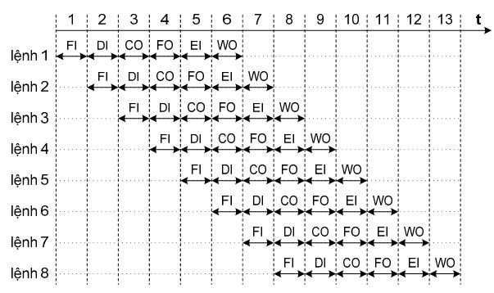
BIỂU ĐỒ THỜI GIAN
CỦA ĐƯỜNG ỐNG LỆNH

Slide 25
CÁC XUNG ĐỘT
CỦA ĐƯỜNG ỐNG LỆNH
Xung đột cấu trúc: do nhiều công đoạn dùng chung một tài nguyên
Xung đột dữ liệu: lệnh sau sử dụng dữ liệu kết quả của lệnh trước
Xung đột điều khiển: do rẽ nhánh gây ra

Slide 26
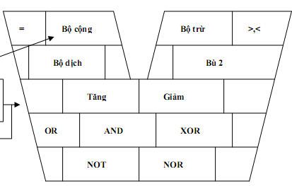
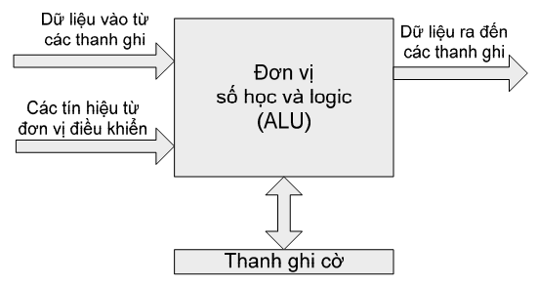
ALU – ĐƠN VỊ SỐ HỌC
VÀ LOGIC
Số học: cộng, trừ, nhân, chia, tăng giảm, đảo dấu
Logic: AND, OR, XOR, NOT, phép dịch bit

Slide 27
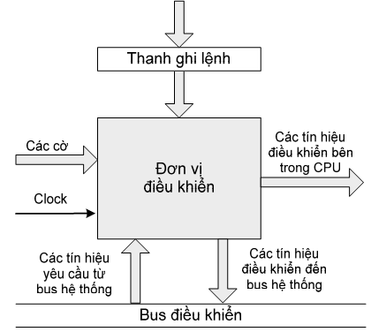
CU – ĐƠN VỊ ĐIỀU KHIỂN
Nhận lệnh từ bộ nhớ đưa vào thanh ghi lệnh
Tăng nội dung của PC để trỏ sang lệnh kế tiếp
Giải mã lệnh đã được nhận để xác định thao tác mà lệnh yêu cầu
Phát ra các tín hiệu điều khiển thực hiện lệnh
Nhận các tín hiệu yêu cầu từ bus hệ thống và đáp ứng với các yêu cầu đó

Slide 28
CÁC TÍN HIỆU
ĐƯA ĐẾN ĐƠN VỊ ĐIỀU KHIỂN
Clock: tín hiệu nhịp từ mạch tạo dao động bên ngoài.
Mã lệnh từ thanh ghi lệnh đưa đến để giải mã.
Các cờ từ thanh ghi cờ cho biết trạng thái của CPU.
Các tín hiệu yêu cầu từ bus điều khiển

Slide 29
CÁC TÍN HIỆU
ĐI RA TỪ ĐƠN VỊ ĐIỀU KHIỂN
Các tín hiệu điều khiển bên trong CPU: điều khiển các thanh ghi, điều khiển ALU
Các tín hiệu điều khiển bên ngoài CPU: điều khiển bộ nhớ, điều khiển các module vào/ra

Slide 30
TẬP THANH GHI (REGISTERS)
Tập hợp các thanh ghi nằm trong CPU
Chứa các thông tin tạm thời phục vụ cho hoạt động ở thời điểm hiện tại của CPU
Được coi là mức đầu tiên của hệ thống nhớ
Tuỳ thuộc vào bộ xử lý cụ thể
Số lượng thanh ghi nhiều → tăng hiệu năng của CPU
Có hai loại thanh ghi: thanh ghi lập trình được, thanh ghi không lập trình được

Slide 31
PHÂN LOẠI THANH GHI
THEO CHỨC NĂNG
Thanh ghi địa chỉ: quản lý địa chỉ của ngăn nhớ hay cổng vào-ra.
Thanh ghi dữ liệu: chứa tạm thời các dữ liệu.
Thanh ghi đa năng: có thể chứa địa chỉ hoặc dữ liệu.
Thanh ghi điều khiển/trạng thái: chứa các thông tin điều khiển và trạng thái của CPU.
Thanh ghi lệnh: chứa lệnh đang được thực hiện.

Slide 32
MỘT SỐ THANH GHI ĐIỂN HÌNH
Các thanh ghi địa chỉ:
Bộ đếm chương trình PC (Program Counter)
Con trỏ dữ liệu DP (Data Pointer)
Con trỏ ngăn xếp SP (Stack Pointer)
Thanh ghi cơ sở và thanh ghi chỉ số (Base Register & Index Register)
Các thanh ghi dữ liệu
Thanh ghi trạng thái

Slide 33
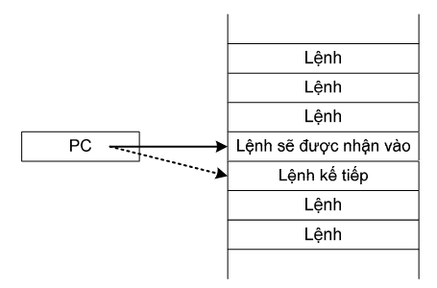
BỘ ĐẾM CHƯƠNG TRÌNH (PC)
Còn được gọi là con trỏ lệnh IP
Giữ địa chỉ của lệnh tiếp theo sẽ được nhận vào.
Sau khi một lệnh được nhận vào, nội dung PC tự động tăng để trỏ sang lệnh kế tiếp.

Slide 34
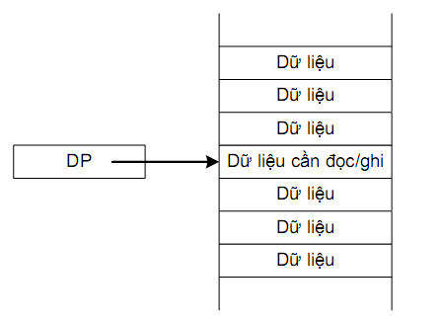
THANH GHI CON TRỎ DỮ LIỆU
(DP)
Chứa địa chỉ của ngăn nhớ dữ liệu mà CPU muốn truy nhập

Slide 35
NGĂN XẾP (STACK)
Ngăn xếp là vùng nhớ có cấu trúc LIFO (Last In – First Out)
Ngăn xếp thường dùng để phục vụ cho chương trình con
Đáy ngăn xếp là một ngăn nhớ xác định
Đỉnh ngăn xếp là thông tin nằm ở vị trí trên cùng trong ngăn xếp
Đỉnh ngăn xếp có thể bị thay đổi

Slide 36
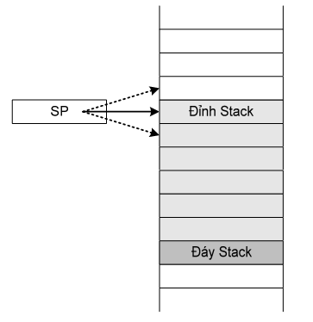
CON TRỎ NGĂN XẾP (SP)
SP chứa địa chỉ của ngăn nhớ đỉnh ngăn xếp
Khi cất một thông tin vào ngăn xếp: nội dung của SP tự động giảm, thông tin được cất vào ngăn nhớ được trỏ bởi SP
Khi lấy một thông tin ra khỏi ngăn xếp: thông tin được đọc từ ngăn nhớ được trỏ bởi SP, nội dung của SP tự động tăng
Khi ngăn xếp rỗng, SP trỏ vào đáy

Slide 37
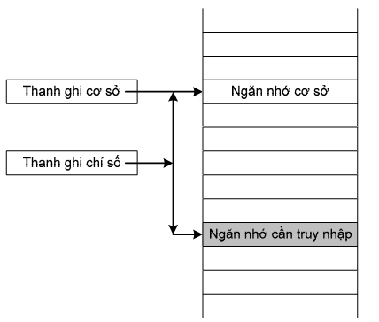
THANH GHI CƠ SỞ
VÀ THANH GHI CHỈ SỐ
Thanh ghi cơ sở: chứa địa chỉ của ngăn nhớ cơ sở (địa chỉ cơ sở)
Thanh ghi chỉ số: chứa độ lệch địa chỉ giữa ngăn nhớ mà CPU cần truy nhập so với ngăn nhớ cơ sở (chỉ số)
Địa chỉ của ngăn nhớ cần truy nhập = địa chỉ cơ sở + chỉ số

Slide 38
CÁC THANH GHI DỮ LIỆU
Chứa các dữ liệu tạm thời hoặc các kết quả trung gian
Cần có nhiều thanh ghi dữ liệu
Các thanh ghi số nguyên: 8, 16, 32, 64 bit
Các thanh ghi số dấu chấm động

Slide 39
THANH GHI ĐA NĂNG (8086/8088)
Có nhiệm vụ ghi tham số cho mã lệnh, đây cũng là nơi lệnh trả kết quả về sau khi được thực hiện.
AX (accumulator, 16 bit): chứa kết quả các thao tác lệnh.
BX (base, 16 bit) : chứa địa chỉ cơ sở của một bảng trong lệnh XLAT.
CX (count, 16 bit): chứa số lần lặp trong trường hợp các lệnh LOOP.
DX (data, 16 bit): AX tham gia vào các thao tác của phép nhân hoặc cùng thanh ghi hia các số 16 bit.

Slide 40
THANH GHI ĐOẠN (8086/8088)
CS (code segment, 16 bit): phối hợp với con trỏ lệnh IP để ghi địa chỉ mã lệnh trong bộ nhớ.
DS (data segment, 16 bit): phối hợp với 2 thanh ghi chỉ số SI và DI để đánh địa chỉ cho dữ liệu.
SS (stack segment, 16 bit) : địa chỉ đỉnh của ngăn xếp được biểu diễn cùng với con trỏ ngăn xếp SP là SS:SP.
ES (extra segment, 16 bit): dùng để đánh địa chỉ một chuỗi.

Slide 41
THANH GHI CON TRỎ
VÀ CHỈ SỐ (8086/8088)
IP (instruction pointer): địa chỉ đoạn được ghi trong CS (CS:IP)
BP (base pointer): trỏ về dữ liệu bộ nhớ mà địa chỉ đoạn được ghi trong DS (DS:BP)
SP (stack pointer): trỏ vào đỉnh ngăn xếp mà địa chỉ đoạn được ghi trong SS (SS:SP)
SI (source index): trỏ vào dữ liệu mà địa chỉ đoạn được ghi trong DS (DS:SI)
DI (destination index):trỏ vào đoạn dữ liệu mà địa chỉ đoạn ghi trong DS(DS:DI)

Slide 42
THANH GHI TRẠNG THÁI
Còn gọi là thanh ghi cờ (Flag Register)
Chứa các thông tin trạng thái của CPU
Các cờ phép toán: báo hiệu trạng thái của kết quả phép toán
Các cờ điều khiển: biểu thị trạng thái điều khiển của CPU

Slide 43
THANH GHI TRẠNG THÁI
(8086/8088)
Bit 0: CF (carry flag) cờ nhớ
CF=1 khi có nhớ hoặc mượn từ MSB.
Bit 2: PF (parity flag) cờ parity
PF phản ảnh tính chẵn (parity) của tổng số bit 1 có trong kết quả.
Cờ PF =1 khi tổng số bit 1 trong kết quả là chẵn.
Bit 4: AF (auxliary carry flag) cờ nhớ phụ dùng cho các phép tính với mã BCD.
AF = 1 khi có nhớ hoặc mượn từ một số BCD thấp (4 bit thấp) sang một số BCD cao (4 bit cao).
Bit 6: ZF (zero flag) cờ rỗng, ZF = 1 khi kết quả bằng 0.
x | x | x | x | O | D | I | T | S | Z | x | A | x | P | x | C

Slide 44
THANH GHI TRẠNG THÁI
(8086/8088)
Bit 7: SF (sign flag) cờ dấu, SF = 1 khi kết quả âm.
Bit 8: TF (trap flag) cờ bẫy, TF = 1 khi vi xử lý ở trong chế độ chạy từng lệnh.
Bit 9: IF (interrupt enable flag) cờ cho phép ngắt
IF = 1 cho phép các yêu cầu ngắt che được (maskable interrupt) được tác động.
Bit A: DF (direction flag) cờ hướng
DF = 1 khi CPU làm việc với chuỗi ký tự theo thứ tự từ phải sang trái (lùi).
Bit B: OF (overflow) cờ tràn
OF =1 khi kết quả vượt ra ngoài giới hạn, xảy ra đối với phép tính có dấu.
x | x | x | x | O | D | I | T | S | Z | x | A | x | P | x | C

